Slide 1
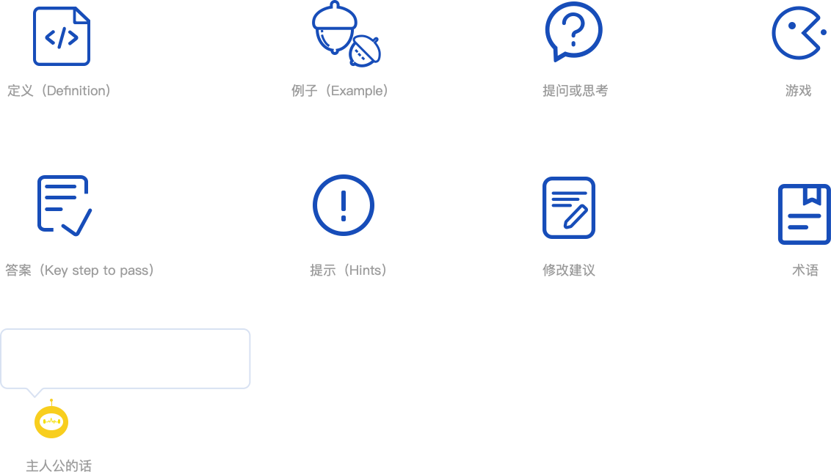
Icon system
输入标题块文字
Notes:
和目标结合

Slide 2
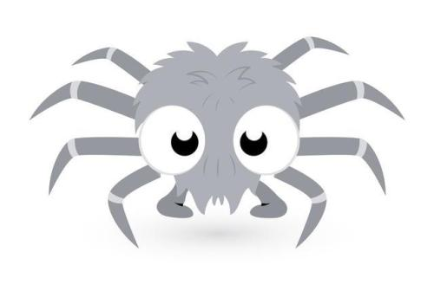
第三章 网络爬虫之技能课时 —— BeautifulSoup库 和 requests库

Slide 3
本章导读
通过学习本章内容，你将学到以下知识
1、爬虫基础知识
什么是爬虫
爬虫能做什么
一个爬虫程序的基本流程
2、HTML标签及标签树
3、爬虫的盗亦有道
法律问题
反爬虫和反反爬虫

Slide 4
爬虫是什么？ 它能帮助我们做什么呢？
Notes:
1. 首先第一个问题
2. 过渡：下面我们一起来通过视频了解一下 视频时长约7min
3. 视频链接：https://cloud.kepuchina.cn/search/videoDetail?id=7663

Slide 5

HTML 标签
标签（tag）
给指定内容打上标记，告诉浏览器应该怎样显示它，包括大小、位置、颜色等等
属性
标签标记的内容
标签名称
标签名称
<表示里面是标签名称>
斜杠表示这是结束标签
<tag class = ‘title’> 内容 </tag>
开始标签
结束标签
Notes:
http://www.w3school.com.cn/tiy/t.asp?f=html_basic 可以在这里实际体验演示

Slide 6
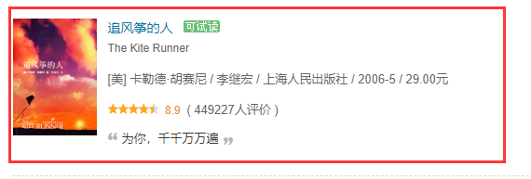
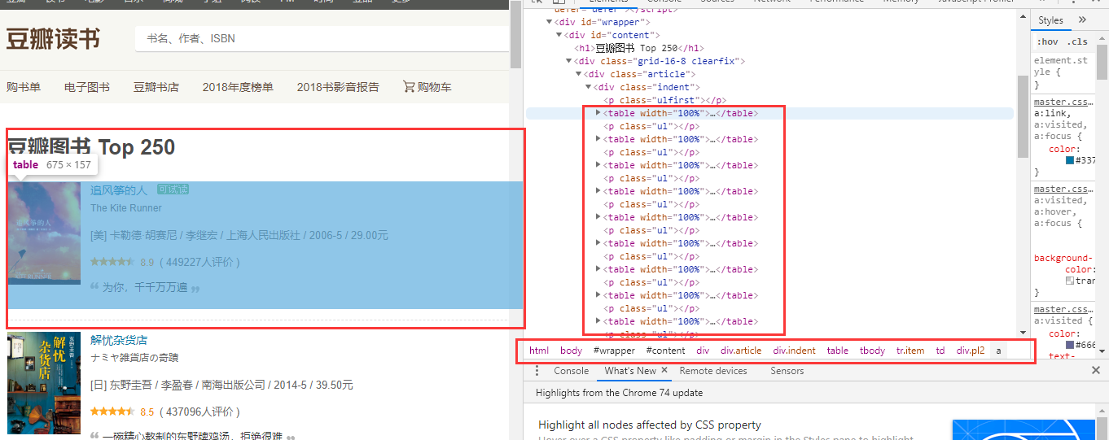
网络爬虫(web crawler)
Notes:
网络爬虫定义
右图： 直观感受一下这只机器人，像蜘蛛一样把互联网上的东西取下来，送到我们自己的电脑上

Slide 7
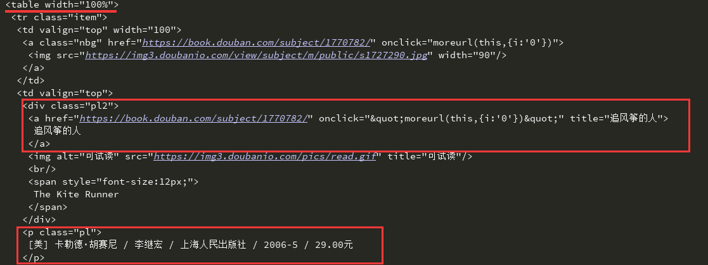
网络爬虫(web crawler)
Notes:
网络爬虫定义
右图： 直观感受一下这只机器人，像蜘蛛一样把互联网上的东西取下来，送到我们自己的电脑上

Slide 8
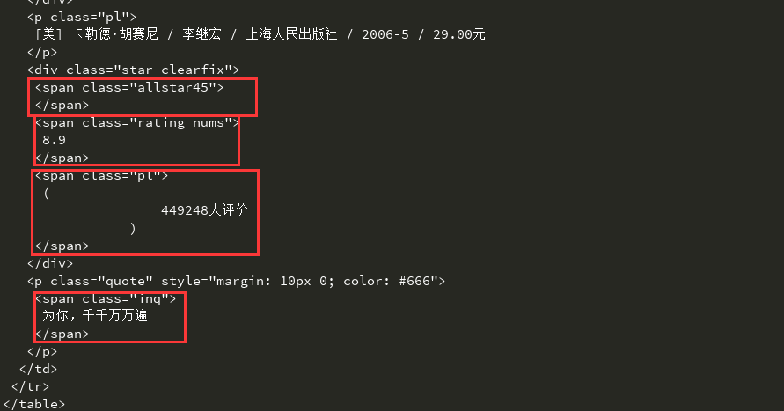
网络爬虫(web crawler)
8

Slide 9
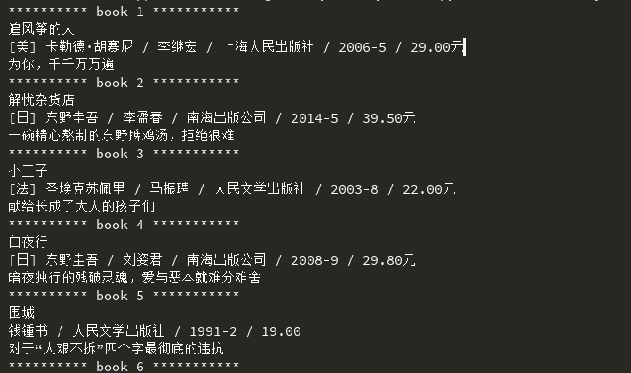
网络爬虫(web crawler)
9

